Slide 1



NHIỆT LIỆT CHÀO MỪNG CÁC EM ĐẾN VỚI
BÀI HỌC MỚI

Slide 2


KHỞI ĐỘNG
Em hãy quan sát hình ảnh và trả lời câu hỏi:
  Bìa truyện cho biết đây là thể loại truyện gì?
  Yếu tố nào để em nhận biết được loại truyện tranh đó?

Slide 3
  Bìa truyện trên thuộc thể loại tranh truyện dân gian.
  Yếu tố để nhận biết: Tiêu đề bìa và hình ảnh minh họa.

Slide 4

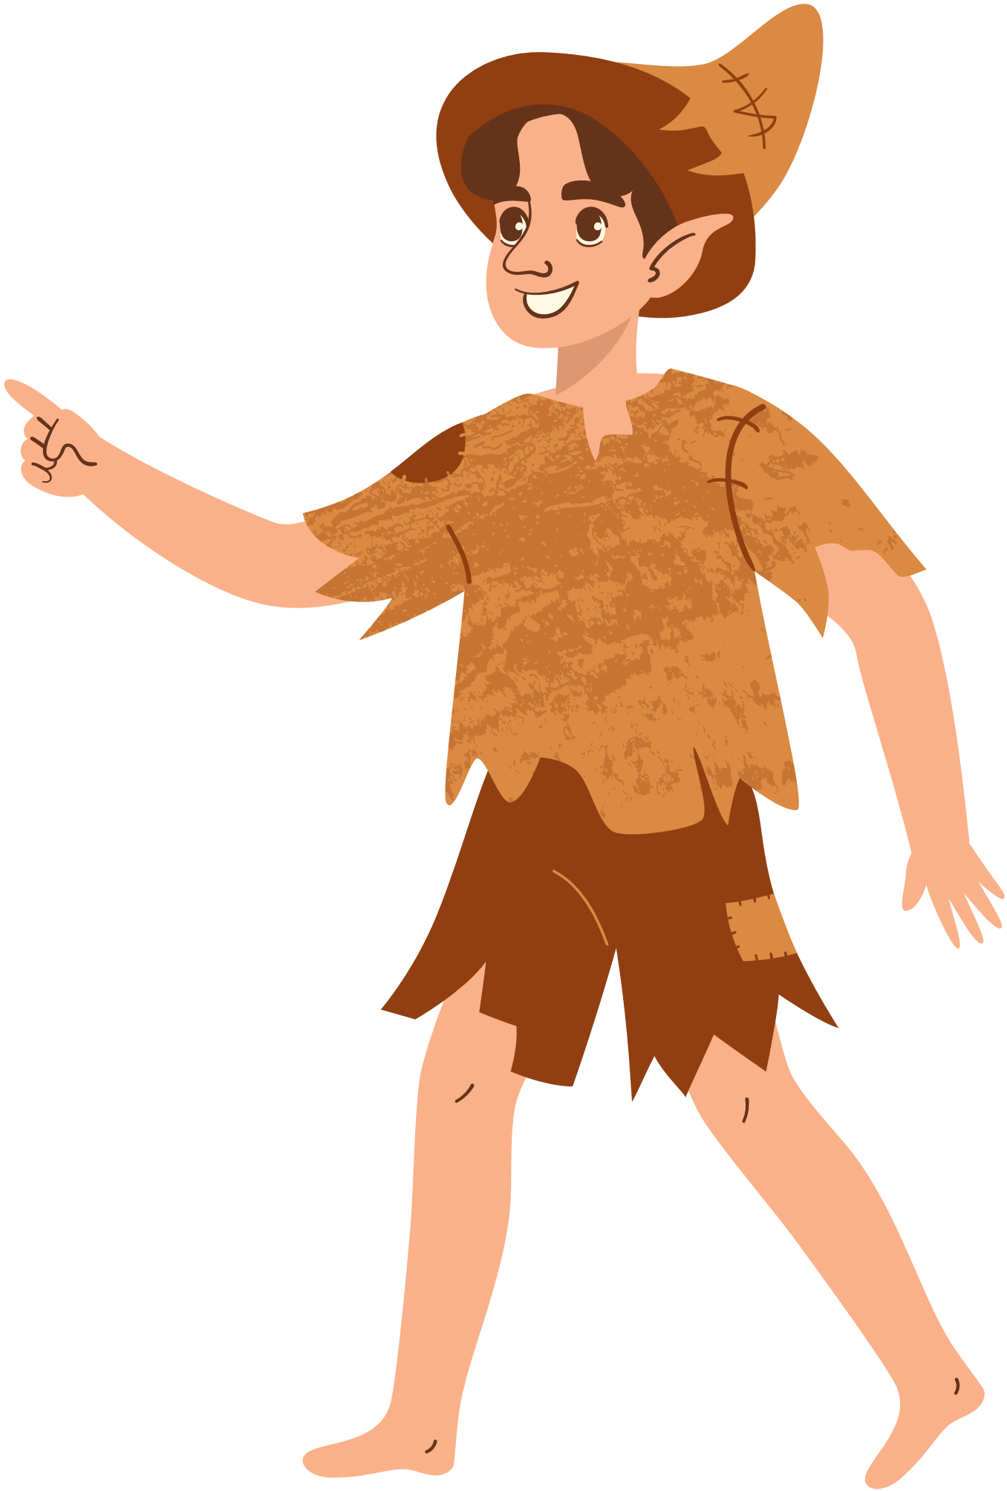

CHỦ ĐỀ: TRANH TRUYỆN
BÀI 5:
THIẾT KẾ BÌA TRANH TRUYỆN

Slide 5
NỘI DUNG BÀI HỌC
01
Quan sát và
nhận thức
03
Vận dụng
02
Luyện tập

Slide 6

1. QUAN SÁT VÀ NHẬN THỨC

Slide 7

HOẠT ĐỘNG THEO NHÓM
Các em hãy quan sát các bìa sách sau – SGK tr.22 và thảo luận về:
  Thể loại tranh truyện.
  Các yếu tố để phân biệt loại truyện tranh.

Slide 8

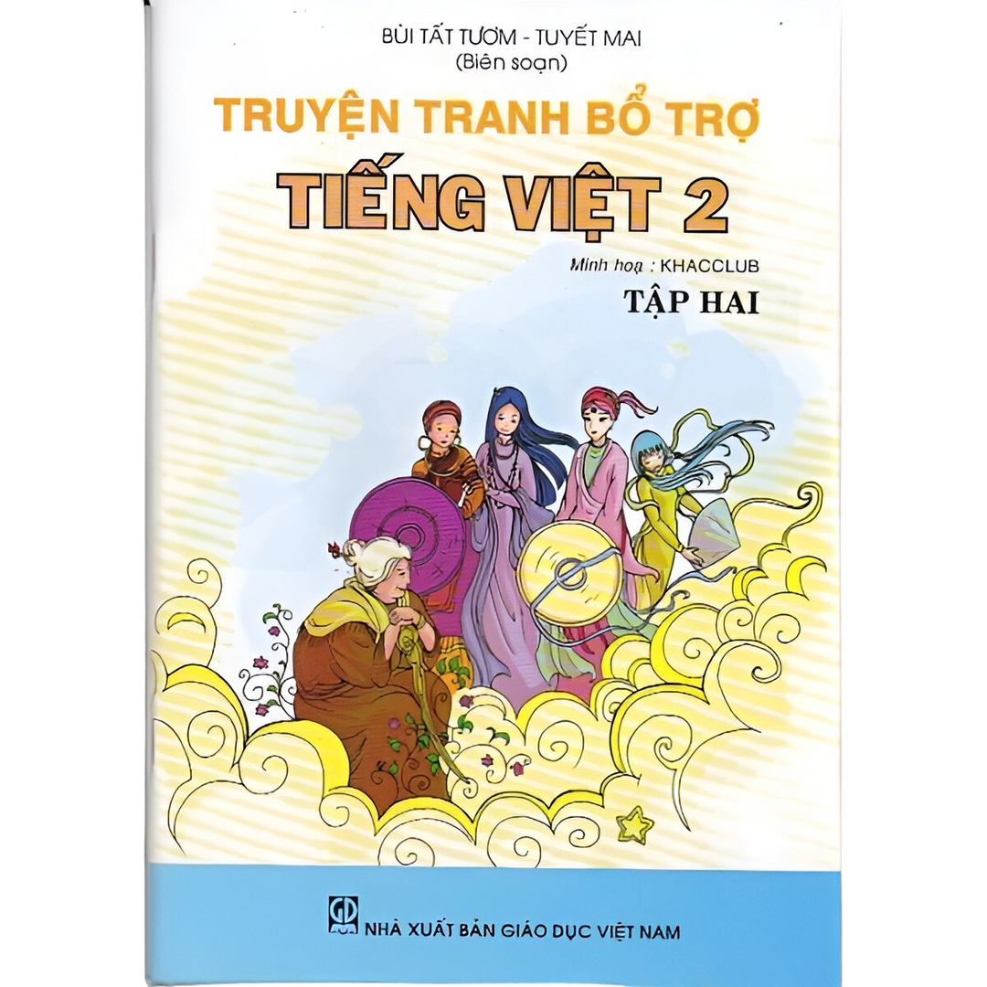

Slide 9
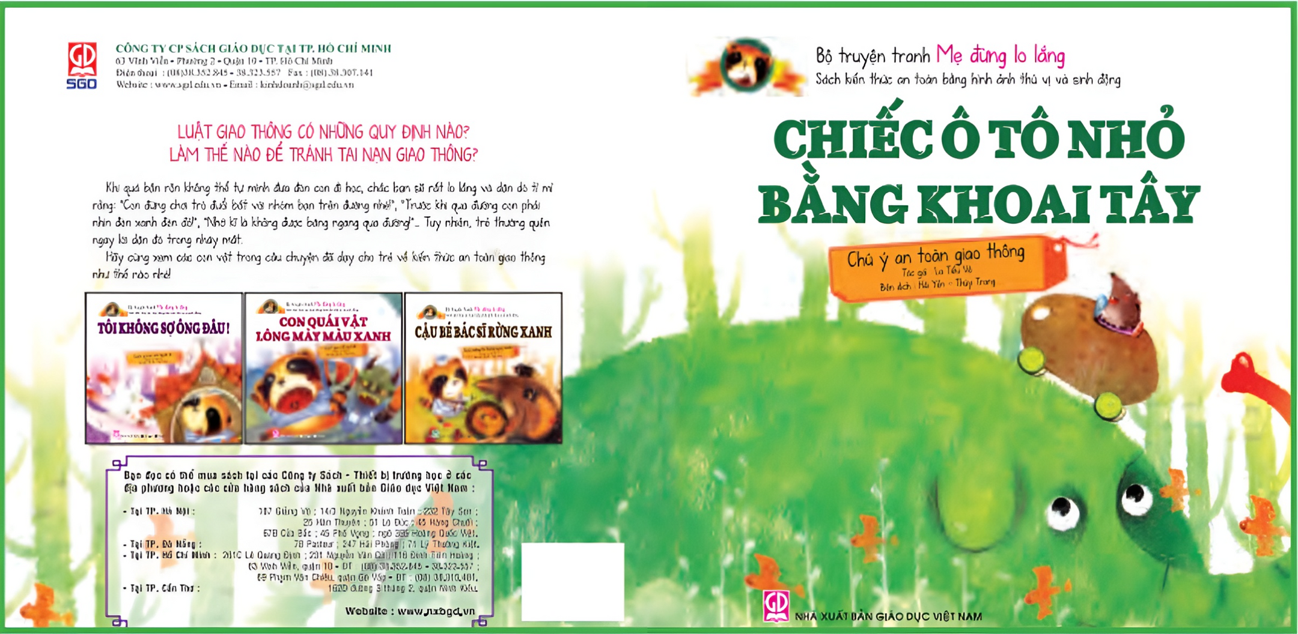

Slide 10


HOẠT ĐỘNG THEO NHÓM
  Ý nghĩa các dòng chữ trên bìa truyện.
  Đặc điểm, nội dung hình minh họa thể hiện điều gì?
  Đâu là hình ảnh/thông tin trọng tâm.
  Vị trí các thành phần trên bìa chính, phụ, gáy chuyện và cách phối màu.
  Kiểu chữ, hình và chữ kết hợp với nhau như nào?

Slide 11
Nhận xét về các bìa sách - SGK tr.22
Truyện tranh
Truyện cổ tích
Truyện thiếu nhi
Các yếu tố để phân biệt loại truyện tranh: Tiêu đề và hình ảnh minh họa

Slide 12

Nhận xét bìa sách - SGK tr.23
Ý nghĩa các dòng
chữ trên bìa truyện:
Thể tiêu đề của
sách và tên tác giả
Hình ảnh/thông tin trọng tâm:
  Hình ảnh mọi người cùng nhau thu dựa trên ruộng.
  Thông tin "Truyện cổ tích Việt Nam".
Đặc điểm, nội dung
hình minh họa thể hiện:
Minh họa, làm cho truyện trở nên sinh động hơn.
Kiểu chữ, hình và chữ
kết hợp với nhau hài hòa,
làm rõ được tiêu đề.
Vị trí các thành phần trên bìa chính, phụ, gáy chuyện và cách phối màu:
Cách phối màu hài hòa, làm nổi bật được tiêu đề của truyện.

Slide 13
KẾT LUẬN
Bìa tranh truyện cần đầy đủ các thông tin như:
  Tên truyện
  Tên tác giả
  Hình minh họa,
  Tên nhà xuất bản,...
Để chinh phục thị giác của độc giả, chữ và hình minh họa trên bìa cần cô đọng, điển hình; màu sắc ấn tượng, tạo được sự hấp dẫn.

Slide 14

2. LUYỆN TẬP

Slide 15
2.1. Luyện tập và sáng tạo
Cấu tạo của bìa tranh truyện
Bìa chính
Bìa phụ
Gáy sách
Nội dung khác
Nội dung khác
Tên truyện
Tên tác giả/ người
sưu tầm/ người dịch
Hình
minh họa
Logo
Tên NXB
Giá,..

Slide 16
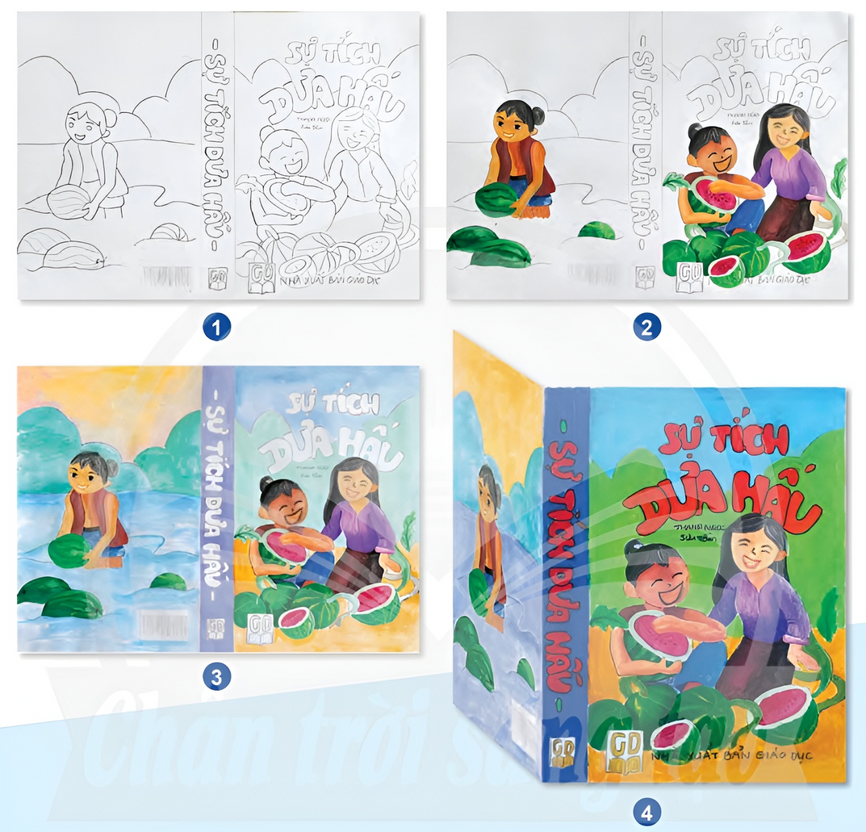
Trả lời câu hỏi
Các em quan sát hình ảnh, đọc thông tin SGK tr.24 và trả lời câu hỏi:
  Em hãy nêu các bước thiết kế bìa tranh truyện.

Slide 17

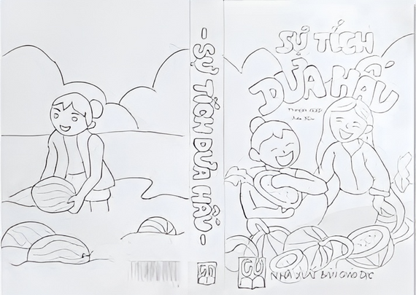
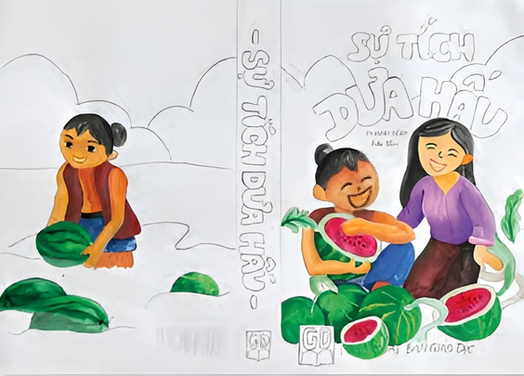
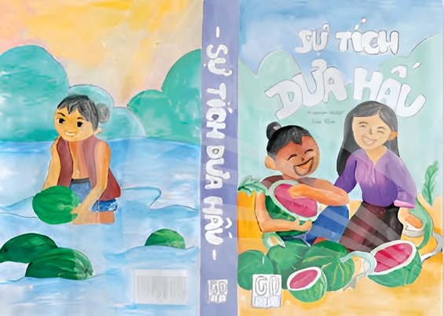
Các bước thiết kế bìa tranh truyện
Bước 1:
Lên ý tưởng và phác thảo bố cục.
Bước 2:
Vẽ hình chi tiết
và chọn kiểu chữ.
Bước 3:
Phối màu.
Bước 4:
Hoàn thiện sản phẩm.

Slide 18
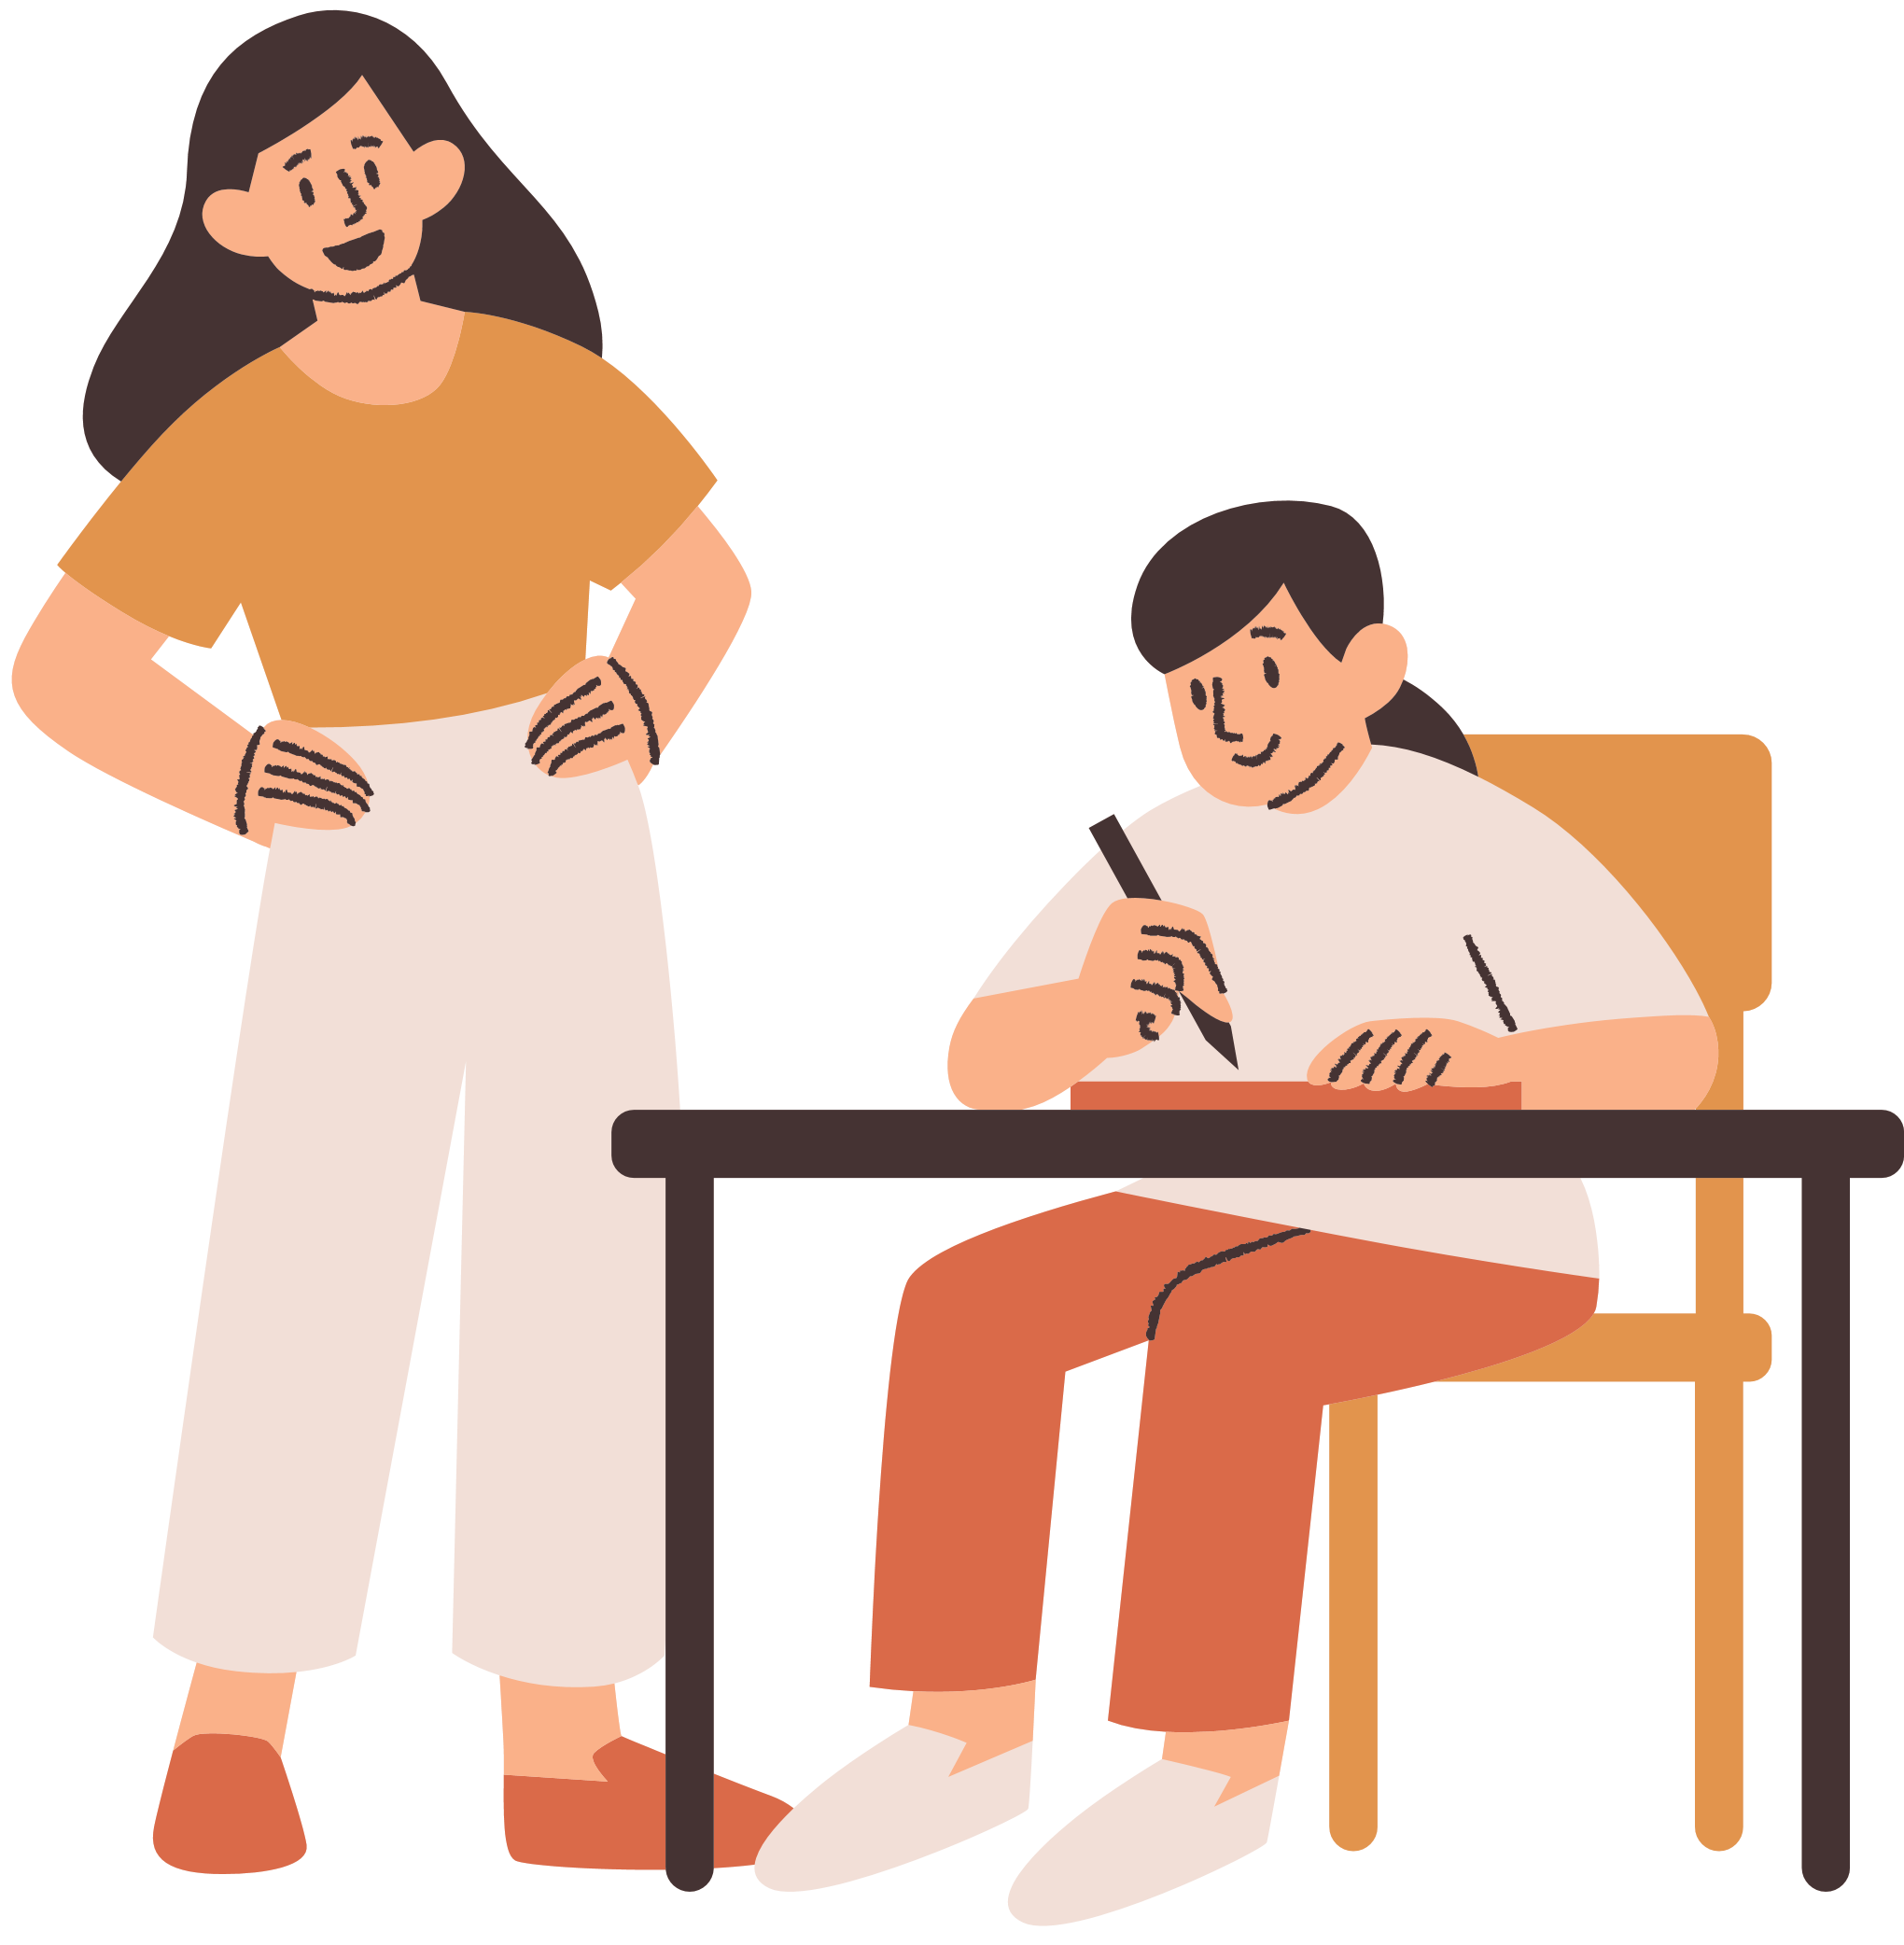
Các em hãy
thực hiện nhiệm vụ:
Em hãy thiết kế tranh truyện em yêu thích.

Slide 19
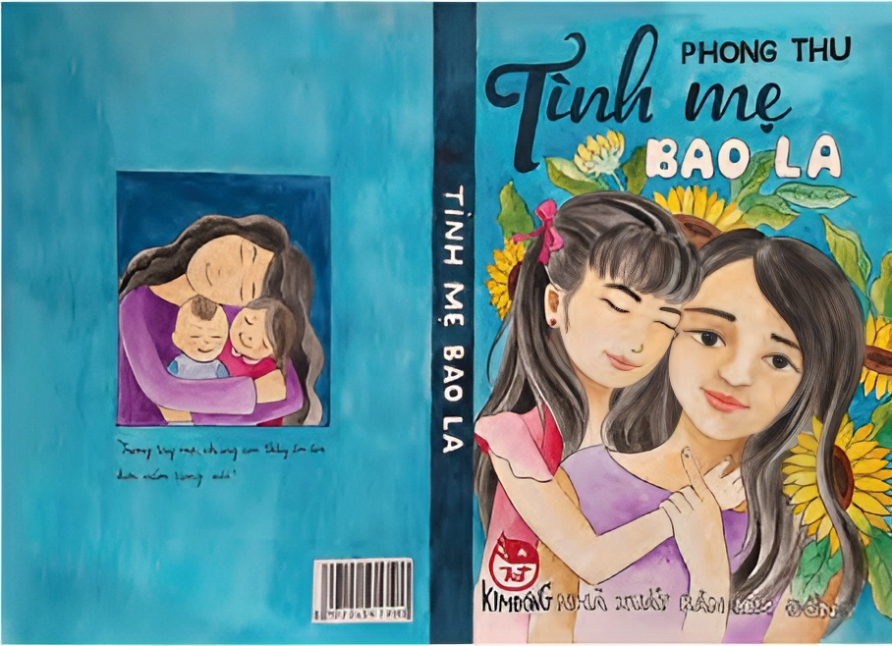
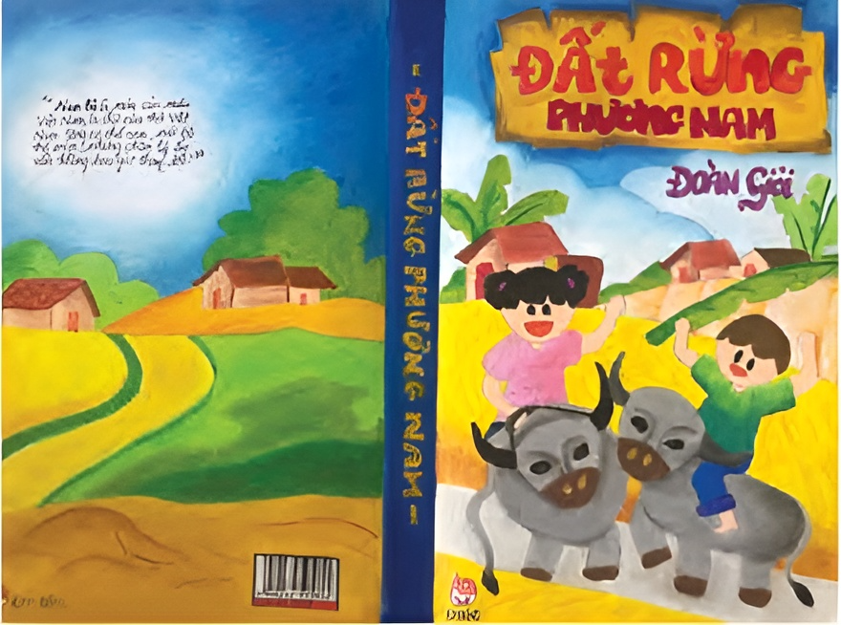
Một số sản phẩm mĩ thuật
Bìa sách,
Nguồn: Nguyễn Thị Bích Vân (TP. Hồ Chí Minh)
Bìa sách,
Nguồn: Trần Thanh Trúc (Cà Mau)

Slide 20

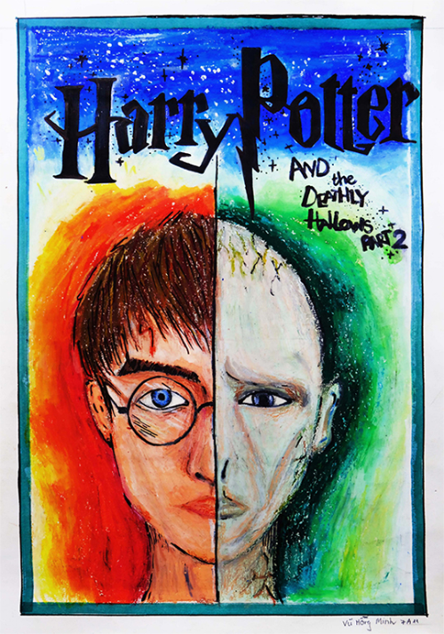
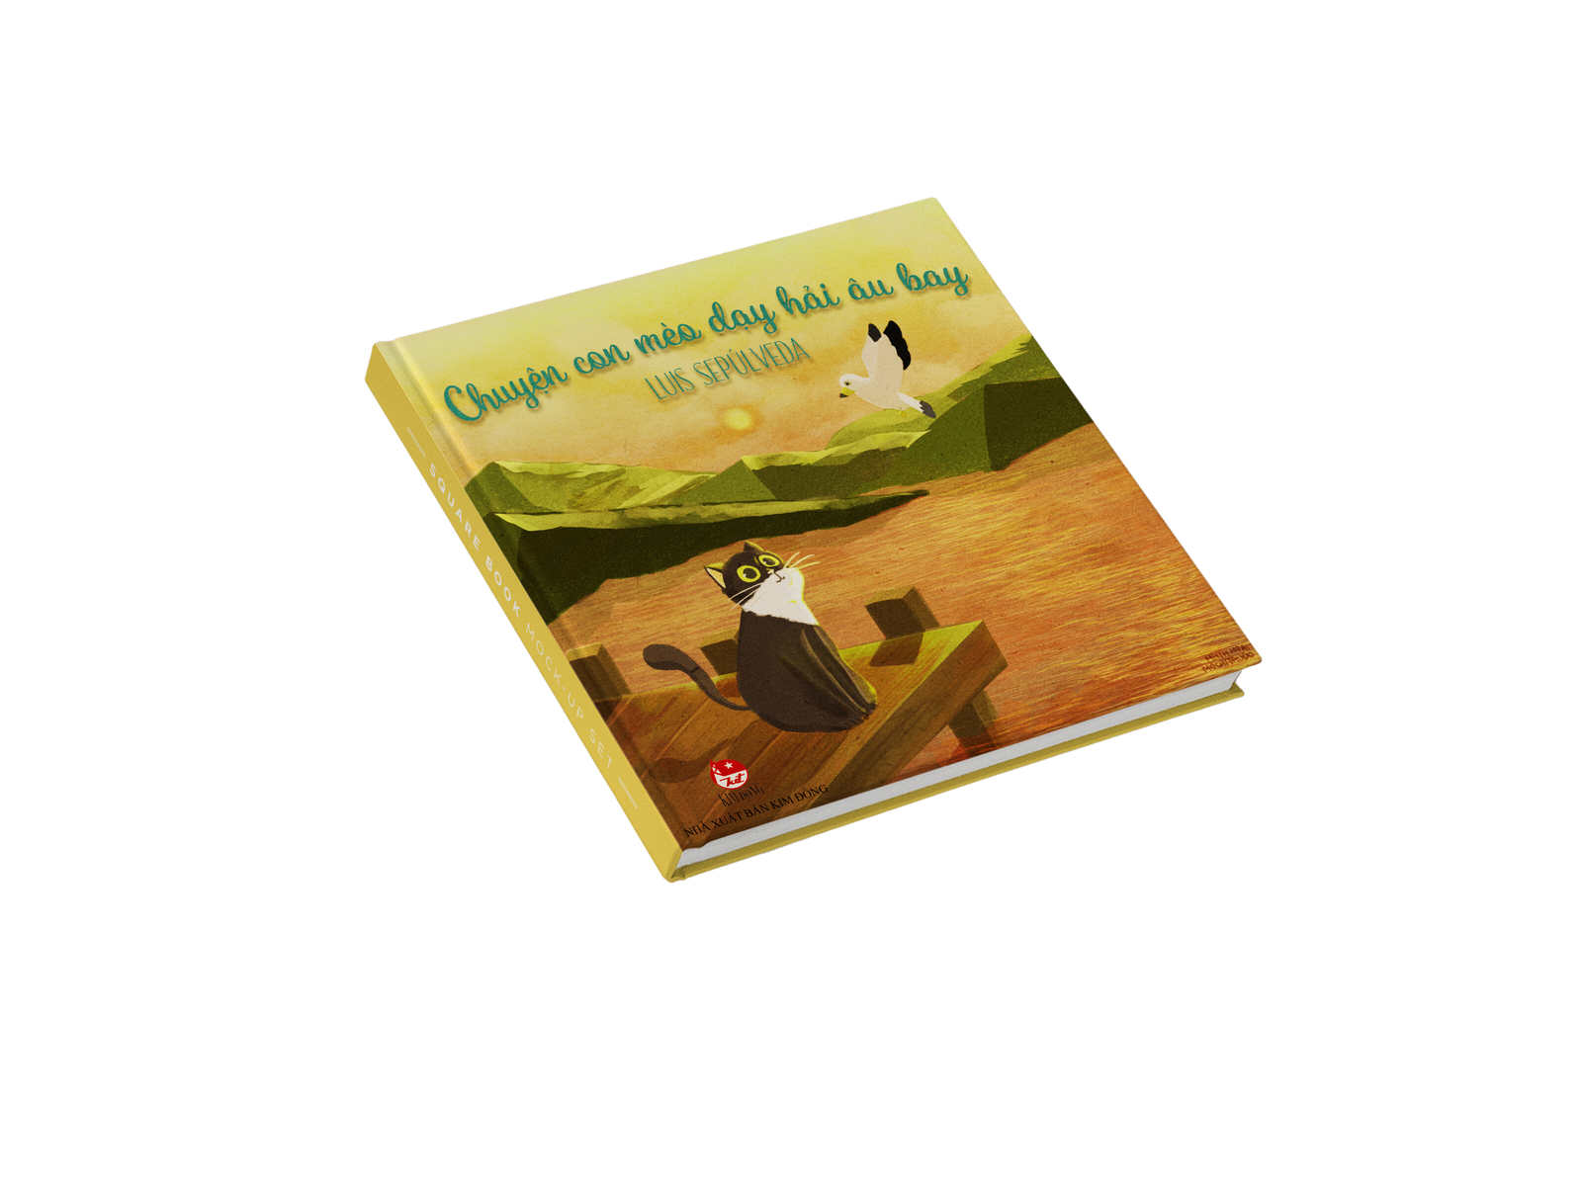
Bìa chính,
Nguồn: Trà My
(Hải Phòng)
Bìa chính,
Nguồn: Vũ Hồng Minh
(Hà Nội)

Slide 21
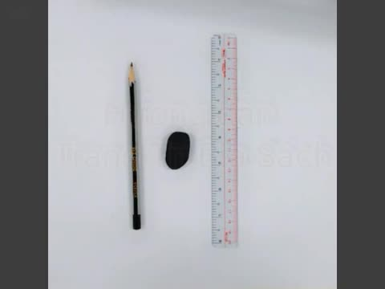

Cả lớp hãy cùng xem video ngắn để thiết kế một bìa tranh truyện

Slide 22
2.2. Phân tích và đánh giá
THẢO LUẬN NHÓM
Các em hãy trình bày cảm nhận của mình về sản phẩm
bìa tranh truyện của mình và của bạn theo gợi ý
Lựa chọn
những sản phẩm em
yêu thích.
Nêu cảm nhận của
em về
sản phẩm
của bạn.
Nội dung, hình thức, quy cách, chất liệu
thể hiện
sản phẩm.
Ngôn ngữ thiết kế (màu sắc, hình, chữ, bố cục,...).
Ý tưởng mới để giúp cho sản phẩm sau được
tốt hơn.
Đánh giá
tính thẩm mĩ và tính ứng dụng của sản phẩm.

Slide 23
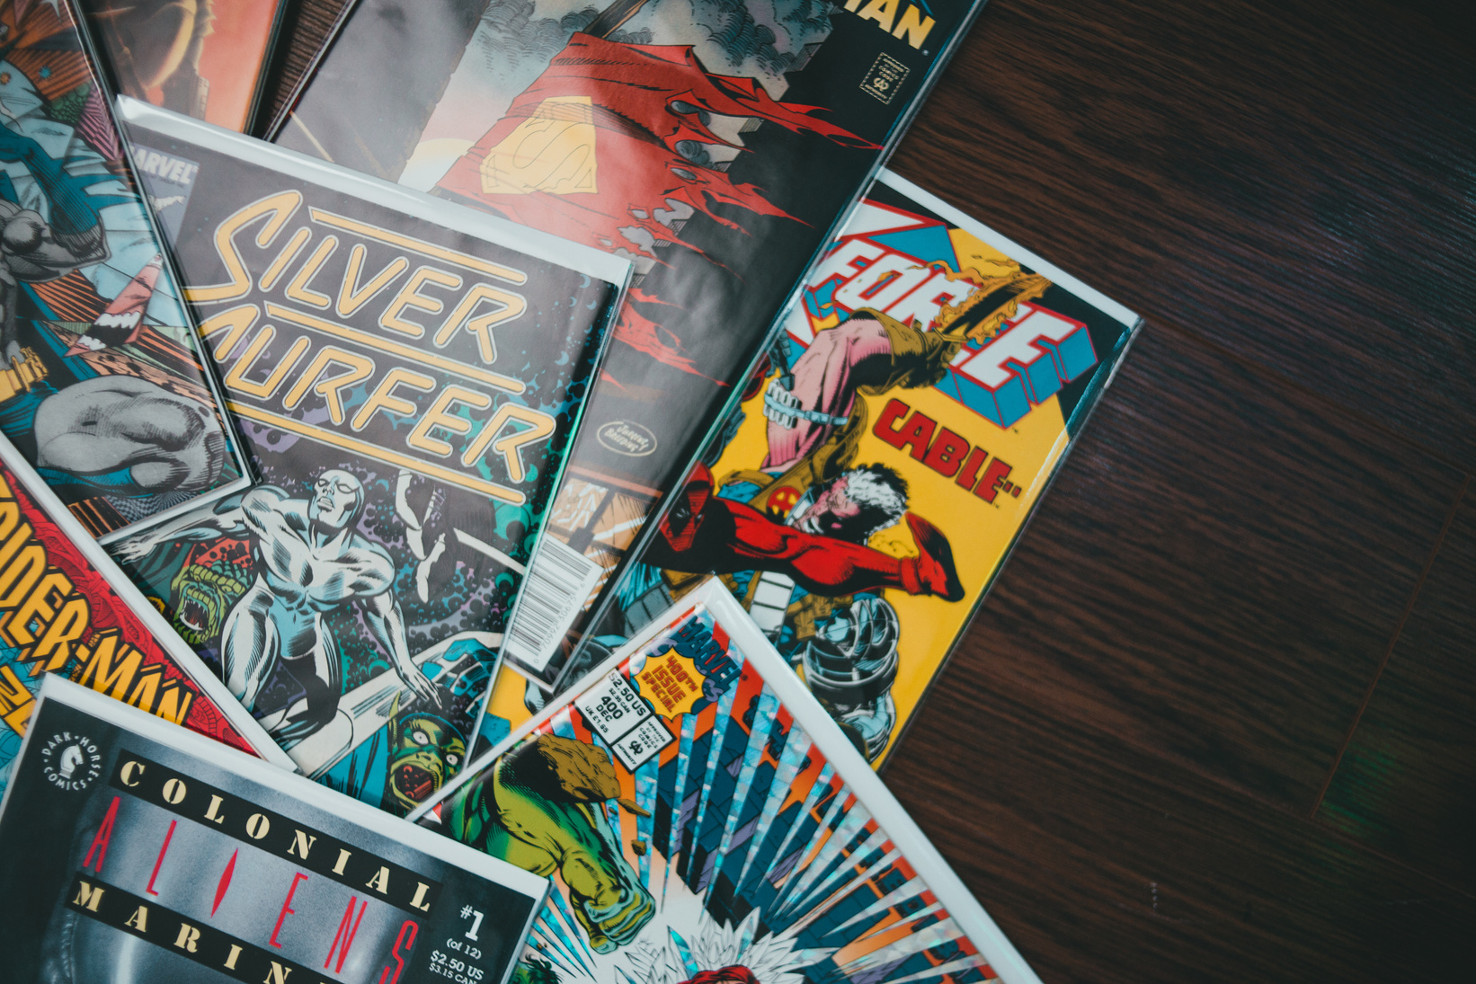
3. VẬN DỤNG

Slide 24
Viết cảm nhận về bìa một sách mà
em yêu thích theo gợi ý
THẢO LUẬN NHÓM
Thể loại truyện là gì? Nội dung truyện thể hiện trên bìa như thế nào?
Bố cục,
hình ảnh,
kiểu chữ...
có gì đặc biệt?
Nêu tác dụng của truyện tranh trong đời sống hằng ngày.

Slide 25

Lưu ý
  Khi thiết kế bìa sách, chúng ta cần tìm hiểu về nội dung cuốn sách, đối tượng bạn đọc.
  Xây dựng ý tưởng thiết kế bìa sách:
Lựa chọn kiểu chữ
Hình minh họa,
Màu sắc,
Quy cách (kích thước, thông tin,...)

Slide 26

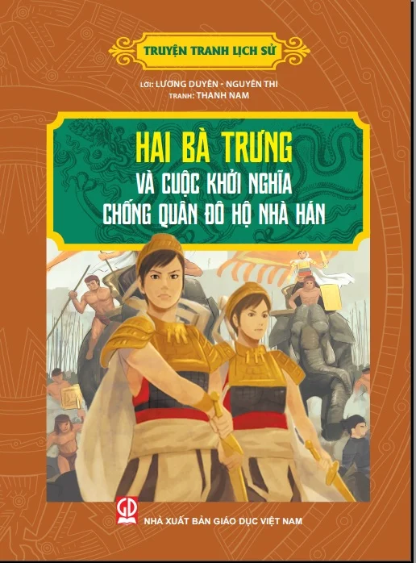
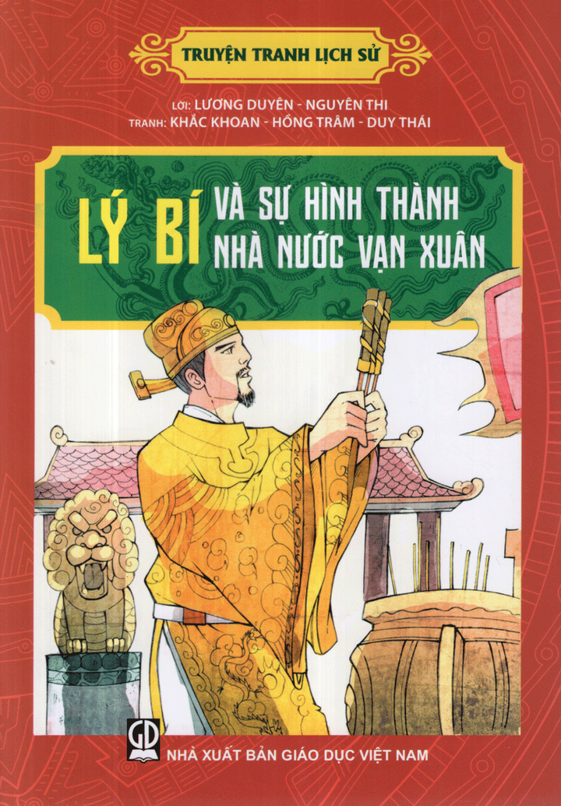
Một số bìa sách tham khảo

Slide 27
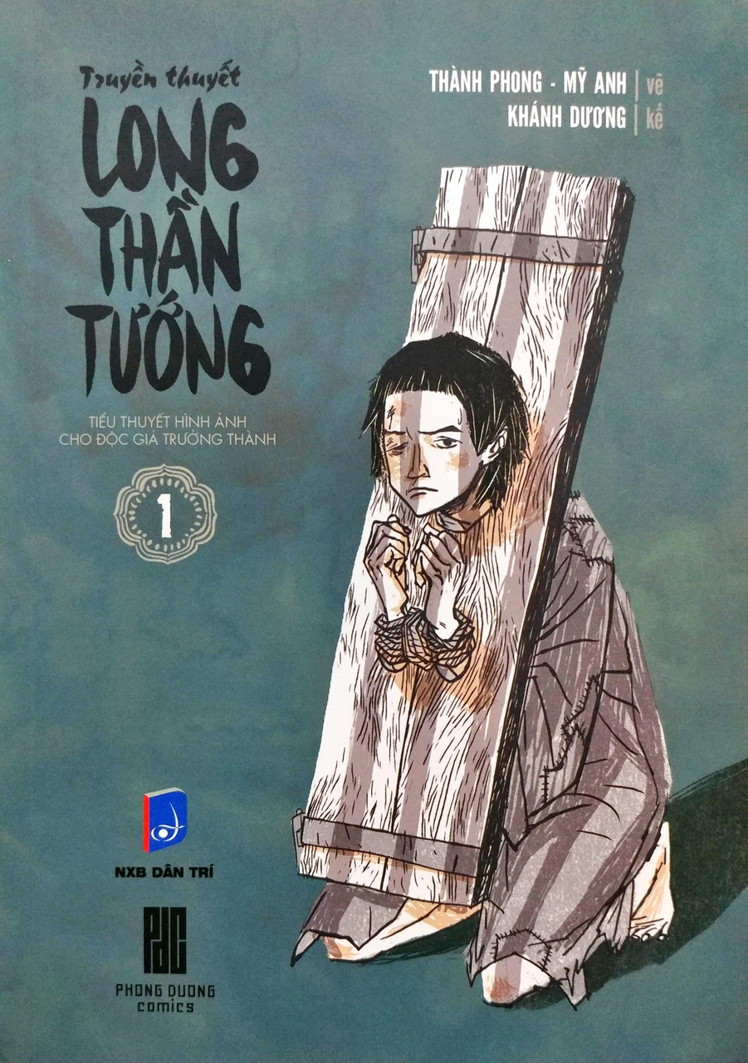


Một số bìa sách tham khảo

Slide 28



Một số bìa sách tham khảo

Slide 29

HƯỚNG DẪN VỀ NHÀ
Ôn lại kiến thức đã học.
Hoàn thành thiết kế bìa truyện tranh.
Đọc và tìm hiểu trước
Bài 6: Tạo hình nhân vật minh họa truyện cổ tích.

Slide 30
TRÂN TRỌNG CẢM ƠN SỰ QUAN TÂM THEO DÕI CỦA CÁC EM

